Slide 1
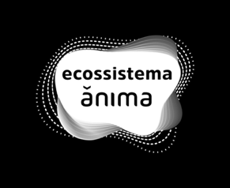
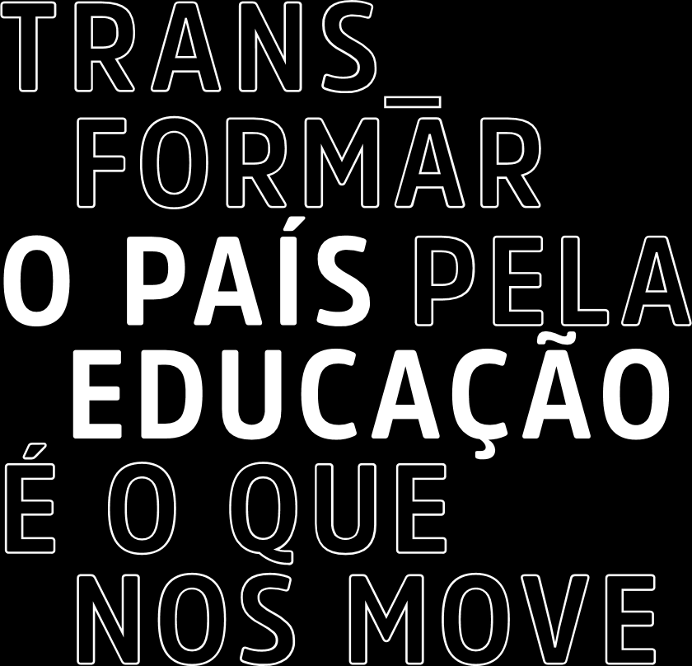

Slide 2

Integrantes:
Ryan Pablo Oliveira - 42016472
Israel Silva Fonseca - 4231922100
Guilherme Alves dos Santos - 42014997
Anna Clara Gomes Silva Sousa - 422142003
Deric Emanoel Abrantes de Souza - 42013710
Pablo augusto de Souza Zagnoli - 42014155

Slide 3

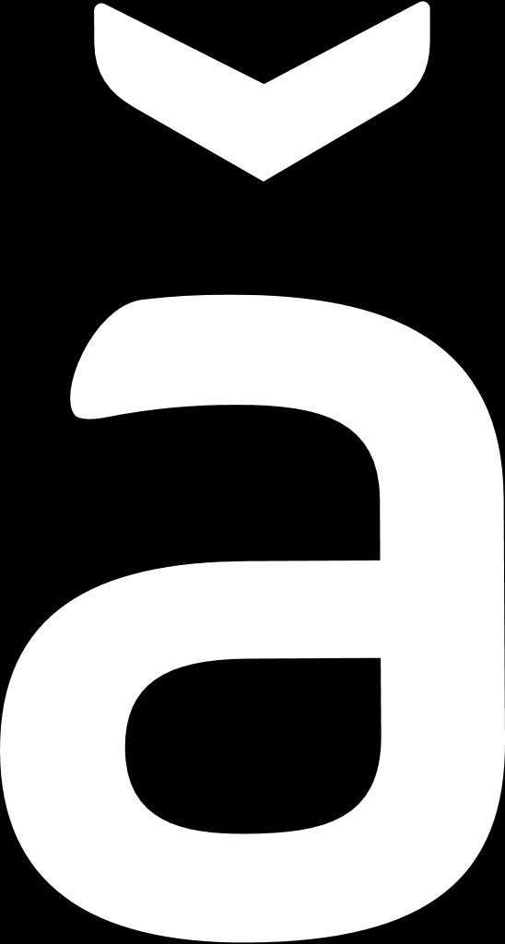
Random Forest

Slide 4
O que é e como funciona o algoritmo RandomForest?
Random Forest é um algoritmo de aprendizado de máquina baseado em árvores de decisão. Ele funciona criando múltiplas árvores de decisão aleatórias e combinando seus resultados em uma "floresta". Cada árvore individual é treinada em um subconjunto aleatório dos dados de treinamento e usa um subconjunto aleatório das características. Essa aleatoriedade ajuda a evitar o overfitting (sobreajuste) e torna o modelo mais robusto. No algoritmo RandomForest serão criadas várias árvores de decisão, sendo este conhecimento fundamental para o entendimento do algoritmo.

Slide 5
Árvores de Decisão (Decision Trees)
As Árvores de Decisão, ou Decision Trees, estabelecem regras para tomada de decisão. O algoritmo criará uma estrutura similar a um fluxograma, com “nós” onde uma condição é verificada, e se atendida o fluxo segue por um ramo, caso contrário, por outro, sempre levando ao próximo nó, até a finalização da árvore.
Com os dados de treino, o algoritmo busca as melhores condições, e onde inserir cada uma dentro do fluxo.

Slide 6
Seleção de amostras
Diferentemente do que acontece na criação de uma árvore de decisão simples, ao utilizar o RandomForest, o primeiro passo executado pelo algoritmo será selecionar aleatoriamente algumas amostras dos dados de treino, e não a sua totalidade.
Nesta etapa é utilizado o bootstrap, que é um método de reamostragem onde as amostras selecionadas podem ser repetidas na seleção. Com esta primeira seleção de amostras será construída a primeira árvore de decisão.

Slide 7
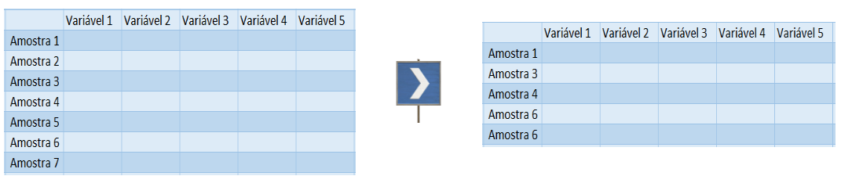
Seleção de amostras

Slide 8
Seleção das variáveis para cada nó
Utilizando o algoritmo de entropia ou o índice Gini, será escolhida a melhor variável para compor o nó raiz, variando de acordo com o método utilizado.
No RandomForest a definição desta variável não acontece com base em todas as variáveis disponíveis. O algoritmo irá escolher de maneira aleatória (random) duas ou mais variáveis, e então realizar os cálculos com base nas amostras selecionadas, para definir qual dessas variáveis será utilizada no primeiro nó.
Para escolha da variável do próximo nó, novamente serão escolhidas duas (ou mais) variáveis, excluindo as já selecionadas anteriormente, e o processo de escolha se repetirá. Desta forma a árvore será construída até o último nó. A quantidade de variáveis a serem escolhidas pode ser definida na criação do modelo.

Slide 9
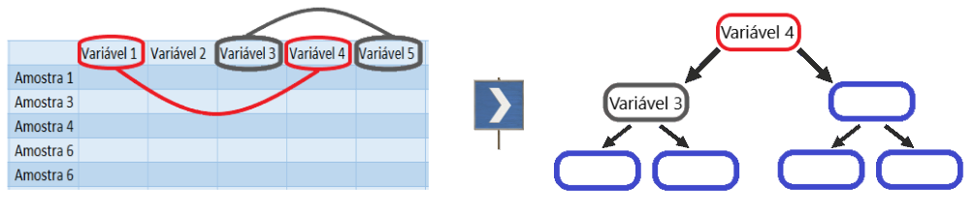

Slide 10
Construção das próximas árvores
Na construção da próxima árvore, os dois processos anteriores se repetirão, levando a criação de uma nova árvore. Provavelmente essa árvore será diferente da primeira, pois tanto na seleção das amostras, quanto na seleção das variáveis, o processo acontece de maneira aleatória.
Podemos construir quantas árvores quisermos, sendo que quanto mais árvores criadas, melhor serão os resultados do modelo, até determinado ponto, onde uma nova árvore não conseguirá levar a uma melhora significativa no desempenho do modelo.

Slide 11
Prevendo novos valores
Com o modelo de machine learning devidamente criado, podemos apresentar novos dados e obter o resultado da previsão. Cada árvore criada irá apresentar o seu resultado, sendo que em problemas de regressão será realizada a média dos valores previstos, e esta média informada como resultado final, e em problemas de classificação o resultado que mais vezes foi apresentado será o escolhido.

Slide 12


